Slide 1
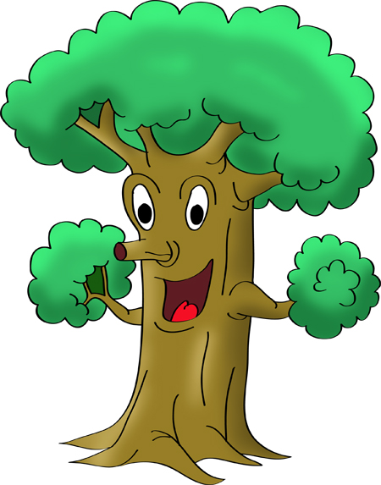
“Los cinco árboles más longevos del planeta”.
4° básico
Números y operatoria.
Descomposición y valor posicional.

Slide 2
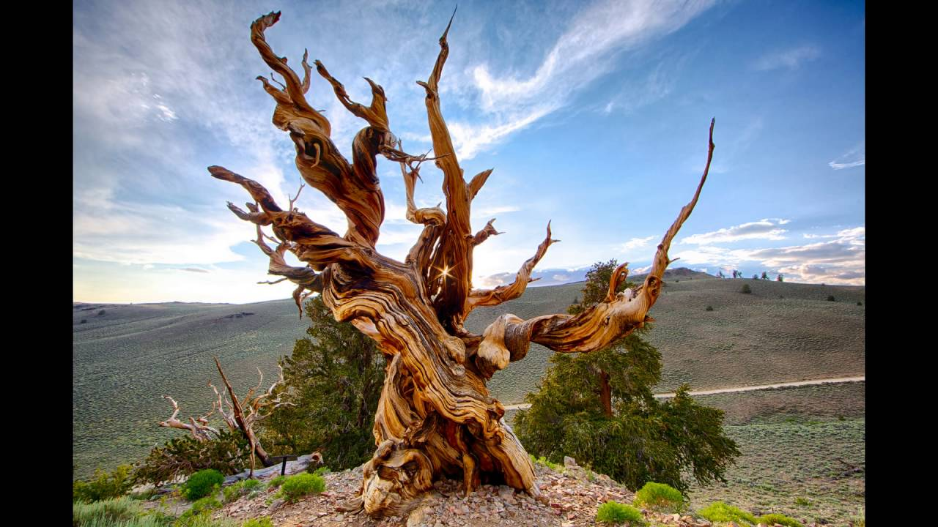
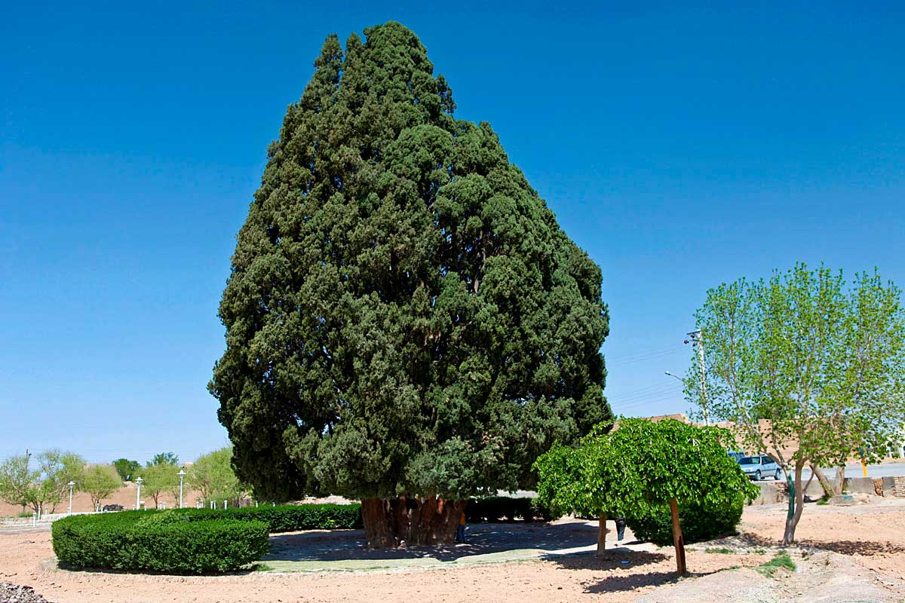
1° Matusalén.
Este árbol es una especie de pino longevo, tiene 4.841 años y está ubicado en la ciudad de California, Estados Unidos.
2° Sarv - e Abarqu
Este árbol es una especie de ciprés, tiene 4.000 años y está ubicado en Irán.

Slide 3
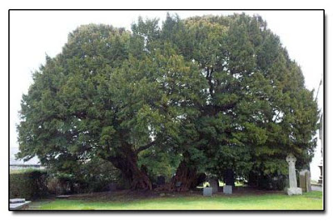
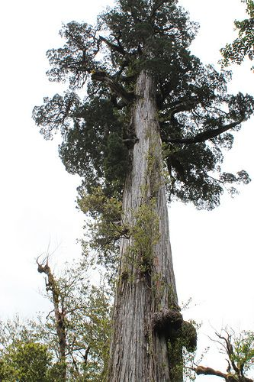
3° Tejo Llangernyw
Este árbol es un tejo, tiene 4.000 años y está ubicado en Gales, Reino Unido.
4° Alerce
Este árbol tiene 3.640 años. Lo puedes encontrar en el hemisferio sur.

Slide 4
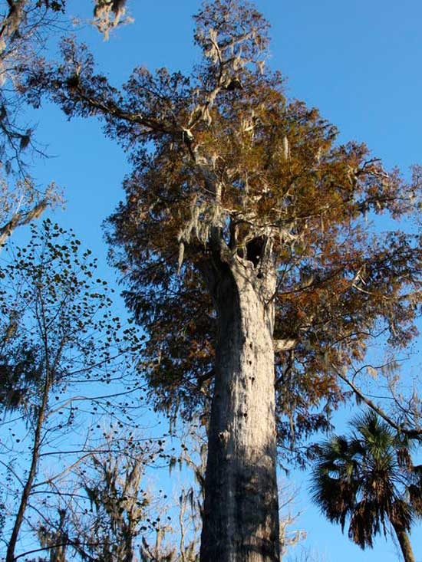
5° El Senador
Este árbol es una especie de ciprés, tiene 3.500 años, y está ubicado en Florida, Estados Unidos.

Slide 5
Valor Posicional:
El valor posicional es el valor que toma un dígito de acuerdo con la posición que ocupa dentro del número (unidades, decenas, centenas…). Es por ello que el cambio de posición de un dígito dentro de un número altera el valor total del mismo.

Slide 6
Descomposición en forma estándar:
Representa un número como una adición en la que cada sumando corresponde al valor posicional de cada dígito.
Ej: número 5.324
5.000 + 300 + 20 + 4

Slide 7
Descomposición en forma expandida:
Representa un número como la suma de cada dígito multiplicado por su valor posicional (unidades, decenas, centenas, etc.)
Ej: número 5.324
5 x 1.000 + 3 x 100 + 2 x 10 + 4 x 1

Slide 8
Trabaja en el texto, páginas 22, 23, 24, 25, 26 y 27.

